Slide 1
Le changement climatique
En quelques données…

Slide 2
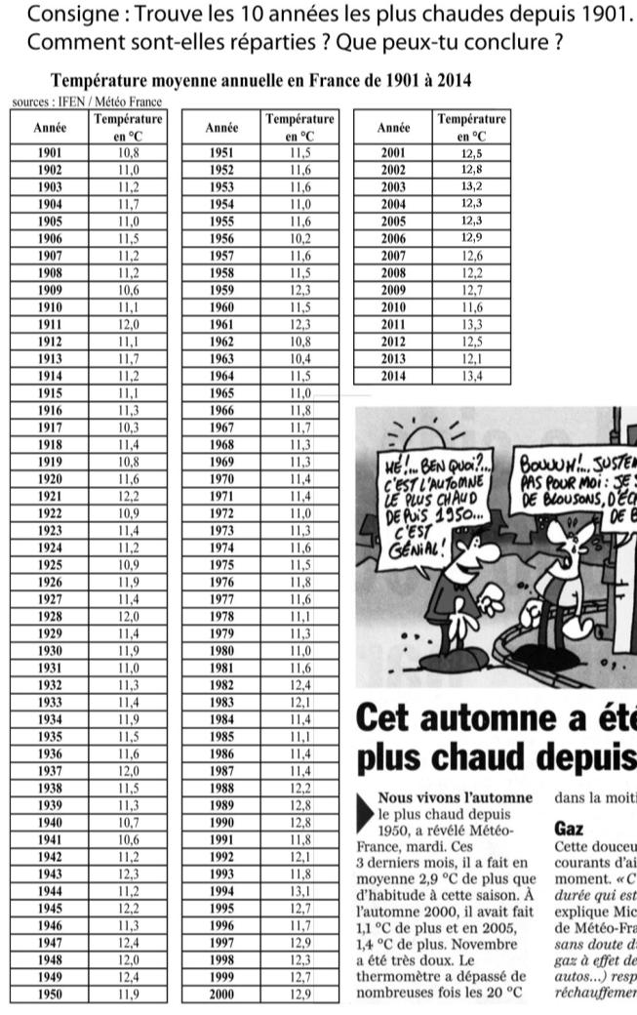
1
Il y a des années plus chaudes que d’autres.
Le climat change depuis un siècle : il fait plus chaud.
Notes:
Les années les plus chaudes ne sont pas réparties également sur le dernier siècle.

Slide 3
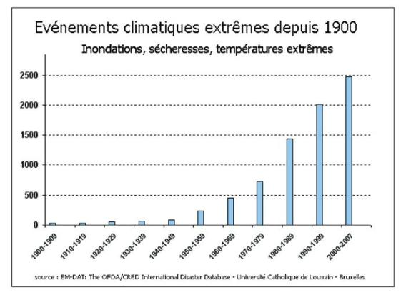
1
Depuis le milieu du siècle, il y a de plus en plus d’événements climatiques extrêmes.

Slide 4
Glacier Upsala (Argentine) 1928 et 2004
1
Le réchauffement du climat provoque la fonte des glaciers partout dans le monde

Slide 5
Les climats changent depuis un siècle
1
Il fait de plus en plus chaud.
Les glaciers et la banquise fondent.
Il y a de plus en plus d’événements climatiques extrêmes.
C’est ce qu’on appelle le changement climatique.

Slide 6
Quelles conséquences ?
2

Slide 7
2
Au cours du siècle prochain, le changement climatique :
augmentera la température de la Terre d’environ 3 degrés. Il y aura plus de canicules, d’inondations, de sécheresses…
fera disparaître des milliers d’espèces vivantes
fera monter le niveau des mers et des océans d’environ 1 mètre, obligeant des millions de personnes à se déplacer

Slide 8
Distingue les effets positifs et négatifs de l’effet de serre
3

Slide 9
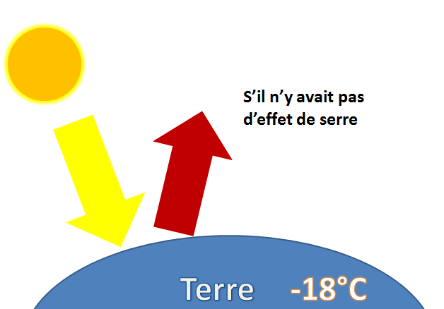
3

Slide 10
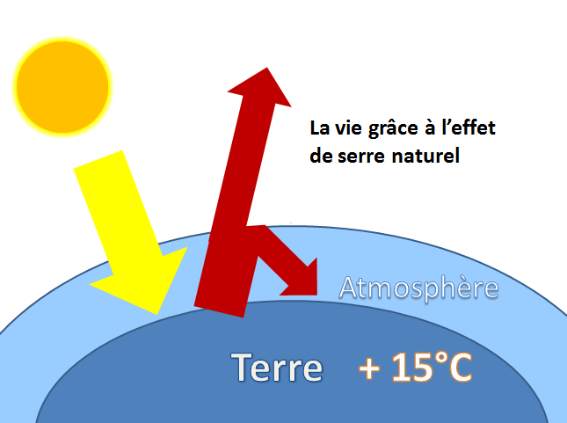
3

Slide 11
3
L’effet de serre est un phénomène naturel qui permet à la Terre de garder une température moyenne de 15°C.
Les activités humaines, en rejetant des gaz à effet de serre dans l’atmosphère augmente l’effet de serre, ce qui est à l’origine du changement climatique que l’on observe de nos jours.

Slide 12
Et moi, que puis-je faire ?
4
Relever et commenter l’origine des différents fruits et légumes
Notes:
Retracer l’itinéraire d’une grappe de raisin selon qu’elle vient du Chili ou de Bordeaux.

Slide 14
4

